Slide 1
Blockchain & bitcoin - ¿ Oportunidad o amenaza ?
Dirección de Tesorería y Mercado de Capitales
21 abril 2016
Notes:
1

Slide 2
Índice
Cryptocurrency & Blockchain

Qué es el bitcoin ( criptodivisas )

La tecnología bitcoin: el BLOCKCHAIN

Cómo se usa

Debilidades del bitcoin

Ecosistema bitcoin

Por qué debemos atender al blockchain & bitcoin

Slide 3
¿ Qué es bitcoin ?
Cryptocurrency

Es una divisa

Sin ninguna autoridad central
Una divisa P2P global diseñada para internet
Medio de pago
Unidad de cuenta
¿ Depósito de valor ?
Que emita, retire, devalúe o intervenga en su valor

Deflacionaria por naturaleza

Emitida por RECOMPENSA

Sólo se crearán/minarán 21 millones de desde su nacimiento 2,009 y el año 2,140 ( 8decimales –satoshi )
A cualquier nodo ( MINERO ) que resuelva un puzzle matemático para validar las transacciones

Libro de contabilidad transparente

Controlada por programa abierto
Replicado por toda la red P2P y donde todas las transacciones pseudónimas se aprueban por CONSENSO
Con unas reglas preestablecidas y cuyo código está disponible para revision y mejora
… y …

Slide 4
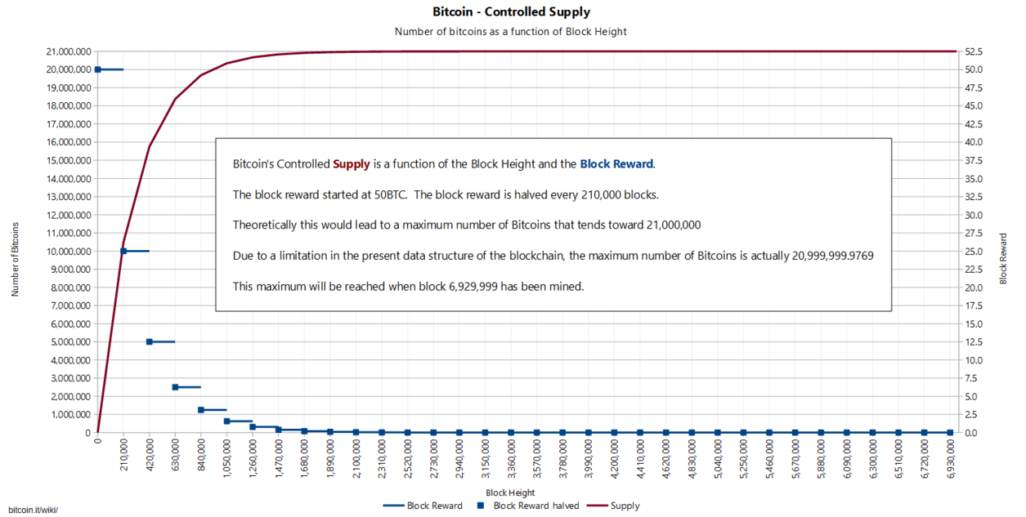
Criptodivisas
Cryptocurrency

Slide 5
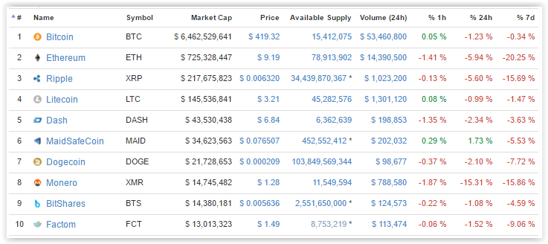
Criptodivisas
Bitcoin forks or ALT-coins
Market Cap: $7.937.472.280
24h Vol: $74,307,454
3,311 cryptocoins $627,767,353,523,76
Crypto Types:
AlgoTypes:
Bitcoin Forks
PoW
Alt Coins
PoS
Coloured Coins
Hybrid

Slide 6
Evolución precio bitcoin
Bitcoin price

Slide 7
Un hecho muy RELEVANTE
Pasamos de hablar del BITCOIN ...

Slide 8
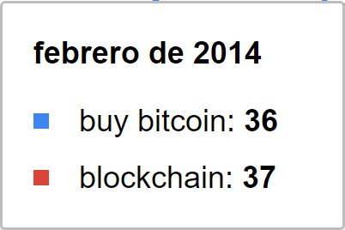
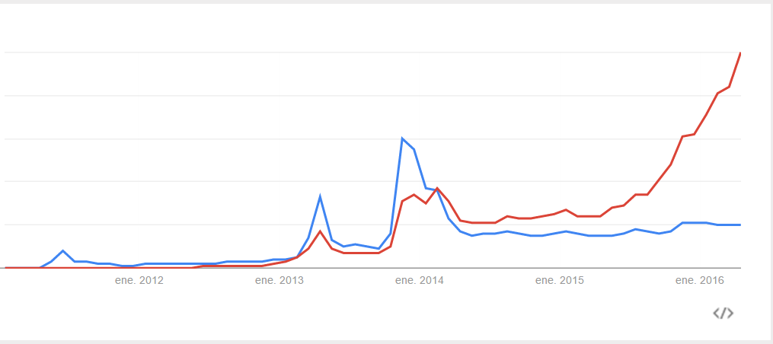
La tecnología bitcoin: el BLOCKCHAIN
El interés sobre el bitcoin se ha derivado hacia el BLOCKCHAIN
Búsquedas de “Buy bitcoin” (Azul) vs “Blockchain” (Rojo)

Slide 9
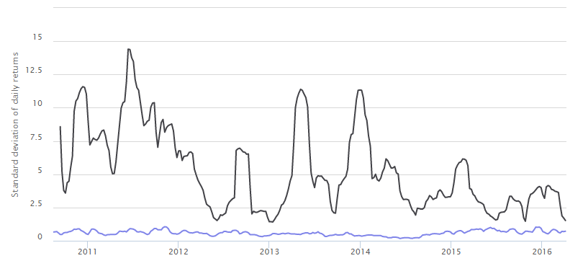
Estabilización del precio
A medida que crece el interés por el blockchain
3,278%
180%
Bitcoin/USD
60%
24%
11%
EUR/USD

Slide 10
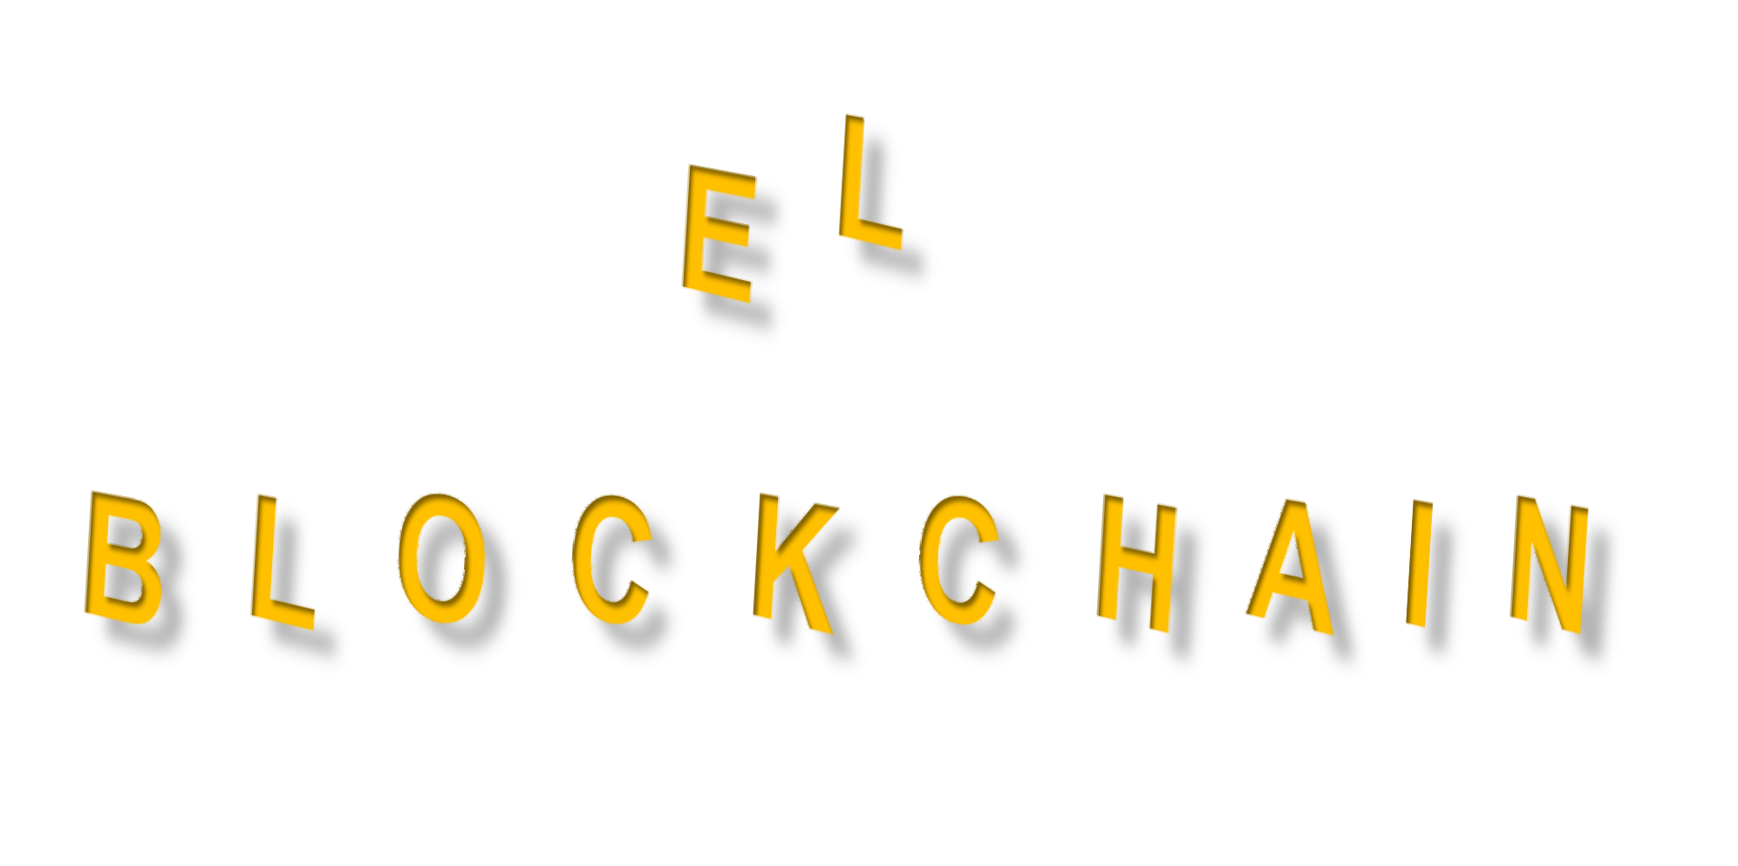

Slide 11
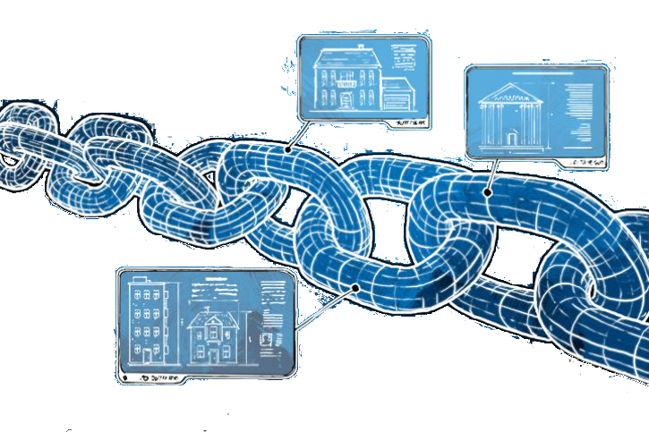
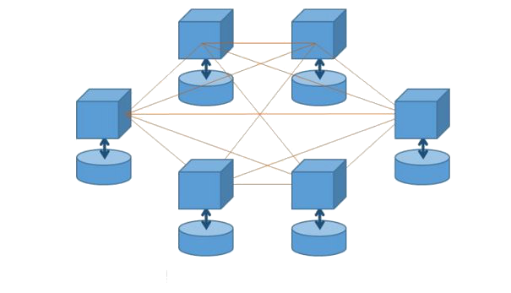
La tecnología bitcoin: el BLOCKCHAIN
¿ Qué es el blockchasin ?
Más conocido por sustentar el protocolo de bitcoin, el término blockchain se usa para designar
el proceso de añadir bloques criptográficamente firmados para fomar un resgitro de datos
INMUTABLE y PERPÉTUO.
El libro de contabilidad distribuido ( distributed ledger ) se usa para designar la arquitectura de una
base de datos donde todos los nodos en el sistema colaboran para alcanzar un CONSENSO en el
correcto estado del recurso compartido.

Slide 12
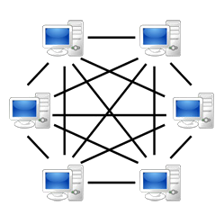
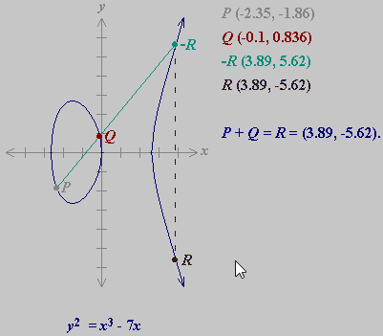
La tecnología bitcoin: el BLOCKCHAIN
Componentes del protocolo

Seguridad

Inmutabilidad

Integridad de los datos

Consenso
El protocolo bitcoin utiliza el algoritmo de encriptación asímetrica de curva elíptica (ECDSA) para generar un par de claves pública+privada mucho más cortas y difíciles de resolver.
SHA-256 ( Secured Hash Algorithm ) que genera una cadena “casi única” y fija de 256-bit. Son algoritmos de dirección única: de la cadena HASH es imposible inferir los datos.
Transacciones organizados en estructuras de árbol con una ráíz HASH única. El más mínimo cambio en cualquiera de los nodos produce una raíz completamente distinto garantizadno la integridad de los datos del árbol.
Una red descentralizada P2P sin confianza que comparte entre todos sus nodos un libro de contabilidad único, mantenido y validado por los MINEROS

Slide 13
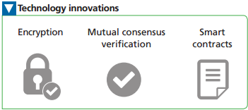
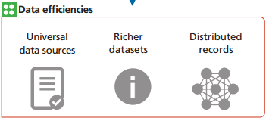
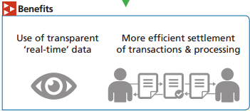
La tecnología bitcoin: el BLOCKCHAIN
¿ Qué ofrece ?
±

ë
Innovación Tecnológica
Eficiencia datos
Beneficios
Lemon drops oat cake oat cake sugar plum sweet chocolate cake sweet pastry pie cake candy.
Lemon drops oat cake oat cake sugar plum sweet chocolate cake sweet pastry pie cake candy.
Lemon drops oat cake oat cake sugar plum sweet chocolate cake sweet pastry pie cake candy.

Slide 14
blockchain-disruption-or-distraction
http://historyofbitcoin.org/
https://bitcoinhelp.net/saber/m%C3%A1s/historia-del-gr%C3%A1fico-precio?lang=es
http://letstalkpayments.com/blockchain-activity-of-fis-banks-updated-analysis-infographic/
http://letstalkpayments.com/financial-institutions-blockchain-activity-analysis/
https://www.buybitcoinworldwide.com/demand-for-bitcoins/
http://coinofview.com/about.html
https://bytecoin.org/blog/
https://www.cryptocoinsnews.com/
http://bitcoinist.net/colored-coins-work-bitcoin-blockchain/
https://www.oroyfinanzas.com/2014/01/criptografia-curva-eliptica-bitcoin-por-que-utiliza-ecdsa/
http://www.xataka.com/empresas-y-economia/para-que-se-esta-usando-blockchain-mas-alla-de-bitcoin
http://fortawesome.github.io/Font-Awesome/cheatsheet/
http://www.oliverwyman.com/content/dam/oliver-wyman/global/en/2016/feb/BlockChain-In-Capital-Markets.pdf

Slide 16
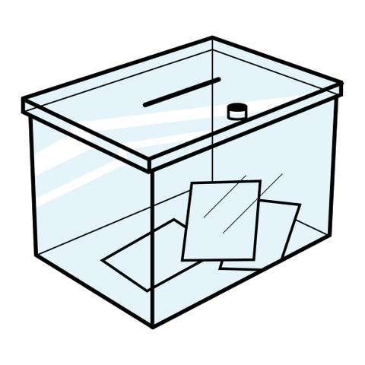
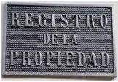
Pero las criptodivisas ( bitcoin ) no son lo realmente importante
La criptodivisa no es más que la primera aplicación de algo muchísimo más disruptivo todavía, algo que ha iniciado un enorme e imparable ciclo de innovación y con un elevado potencial de cambiar ....
... y Sí

Slide 17
ENLACES DE INTERÉS
Charts & Market Statistics: http://www.cryptocoincharts.info/
Market Capitalization: https://coinmarketcap.com/all/views/all/
Characteristics major cryptocoins: http://coinofview.com/all-coins.html
https://bitcoinhelp.net/saber/más/historia-del-gráfico-precio?lang=es
http://historyofbitcoin.org/
https://btcvol.info/

Slide 18
La tecnología bitcoin: el BLOCKCHAIN
DOBLE GASTO: Cómo replico digitalmente la incapacidad física de entregar lo que no poseo
1.-
¿ Cómo sabes que ese archivo digital era mío y...
2.-
que te lo he enviado a ti y solo a ti y...
3.-
que no he hecho miles de copias y se lo he enviado a otros ?

Slide 19
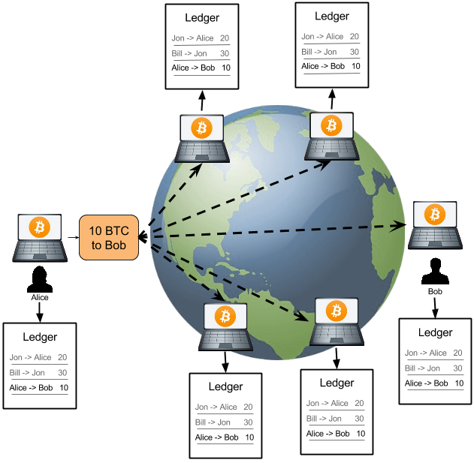
La tecnología bitcoin: el BLOCKCHAIN
La solución: libro contable DISTRIBUIDO

En todos los ordenadores
Todas las transacciones ocurridas están grabadas en el libro contable
−
Sin posibilidad de engaño
Ya que la información estaría desincronizada entre los nodos de la red

Descentralizado
No hay una sola persona que controle la red

Con recompensa en nueva divisa
Para aquellos nodos que con su trabajo ( proof of work ) resuelvan un puzzle matemático para securizar el libro

Slide 20
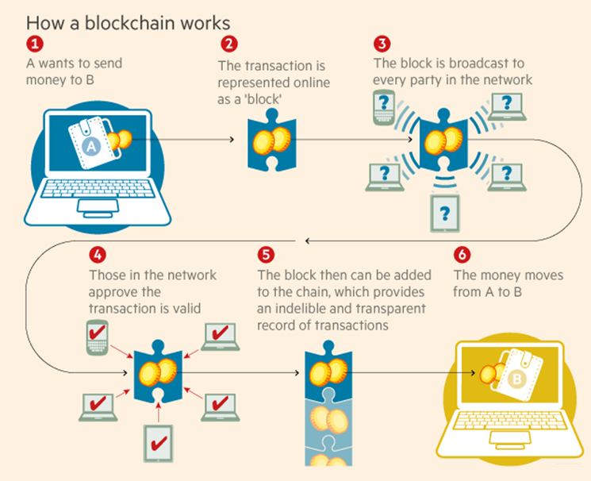
La tecnología bitcoin: el BLOCKCHAIN
Cómo funciona

Inmutable
Libro de contabilidad replicado en todos los nodos de la red -> sincronización
◆
Irrevocable
Los algoritmos de encriptación aseguran el “no repudio” de las transacciones

Propiedad
Sólo el poseedor de la llave privada es propietario de los bitcoins asociados a una dirección

Recompensa
Imprescindible para la validación de las transacciones.

Slide 21
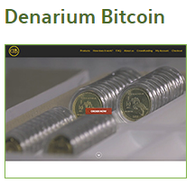
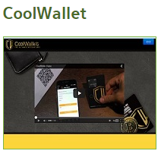
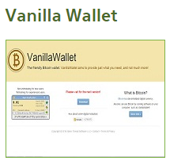
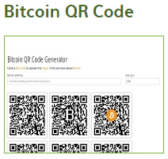
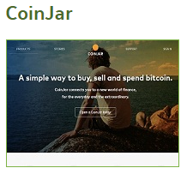
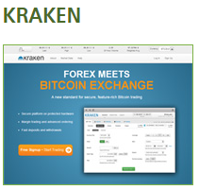
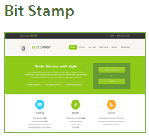
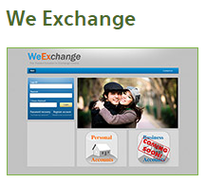
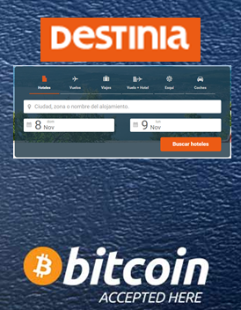
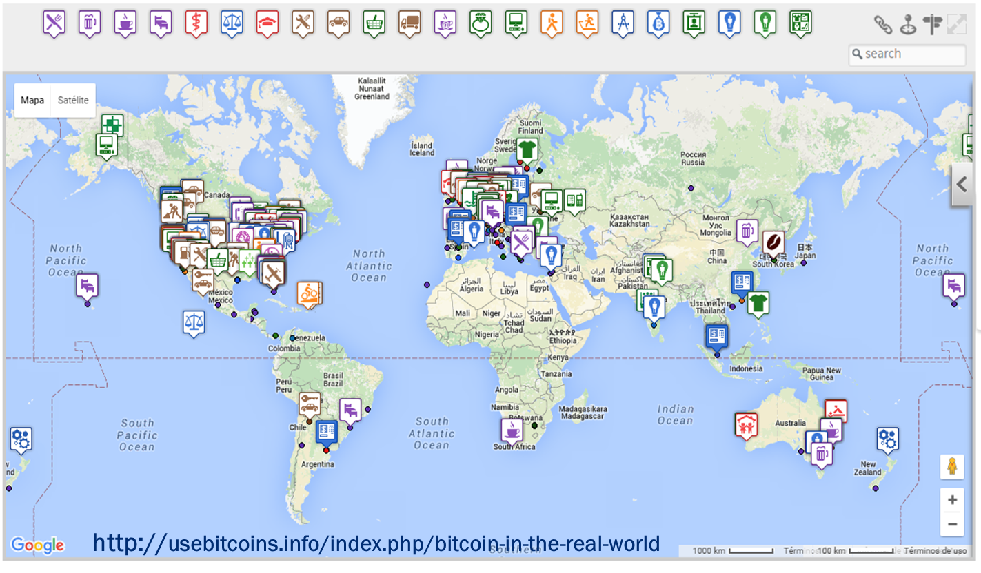
Cómo se usa el bitcoin
Una teoría muy sencilla...
Wallet
…
2. Buy Bitcoins - Exchanges
…
…
3. Spend Bitcoins

Slide 22
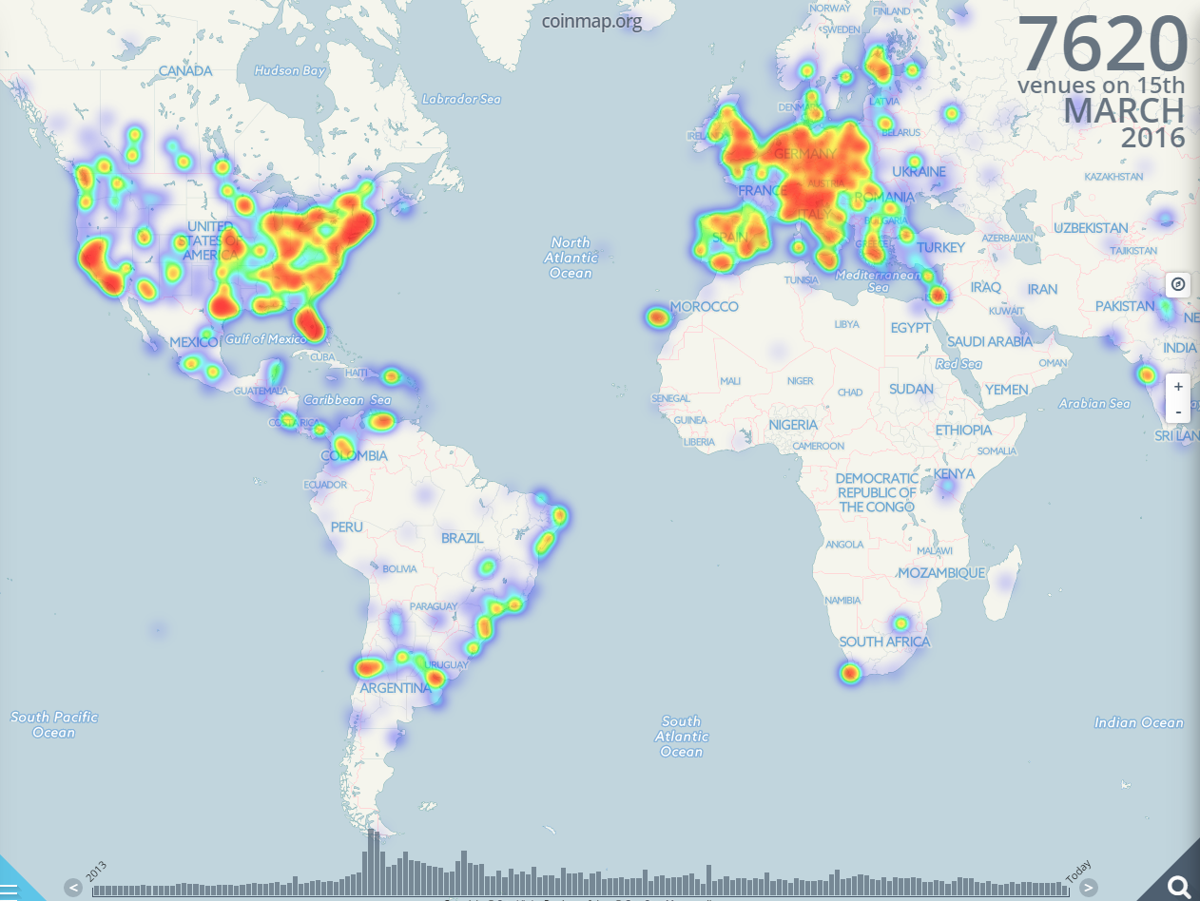
Cómo se usa el bitcoin
... Una práctica más complicada

Slide 23
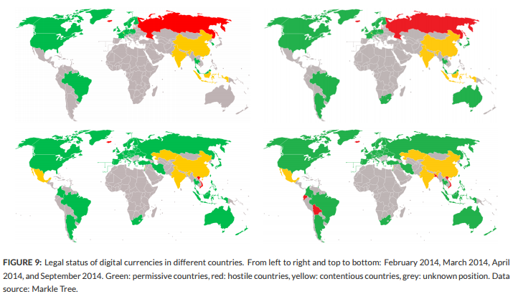
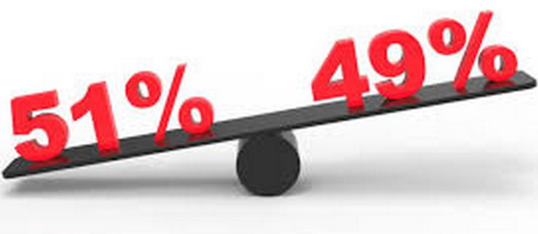
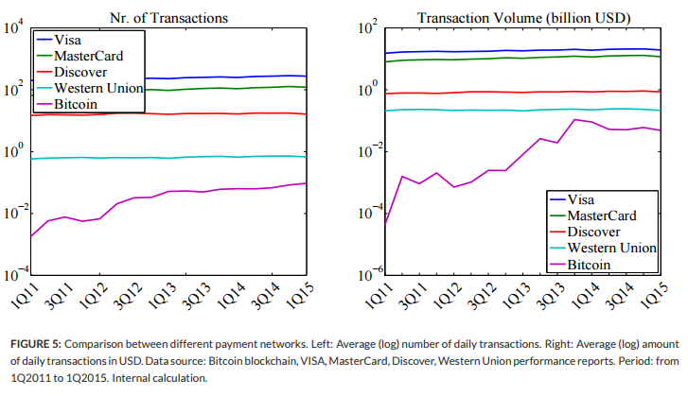
Debilidades del bitcoin
Versión 0,0
Seguridad
Regulación
Legalidad
Escalabilidad

Slide 24
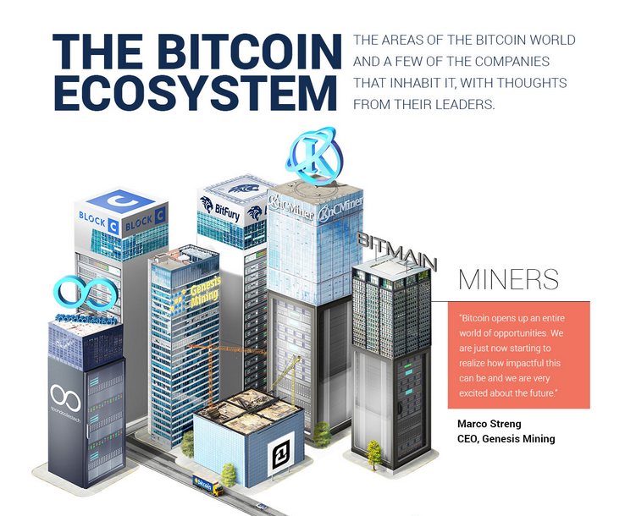
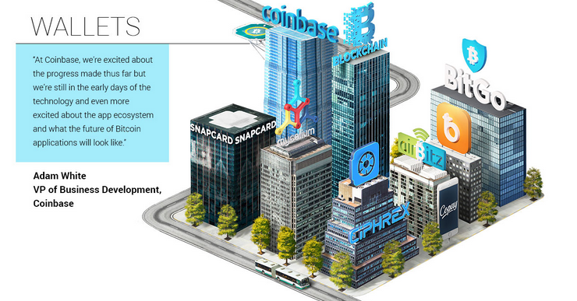
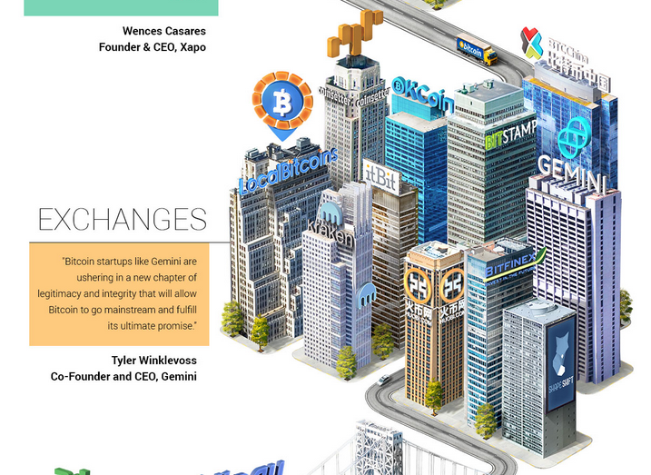
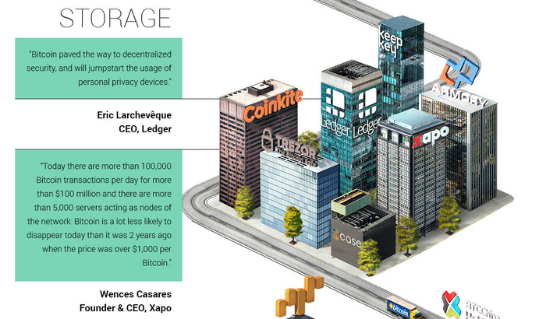
Ecosistema bitcoin
Generación, custodia, intercambio

Slide 25
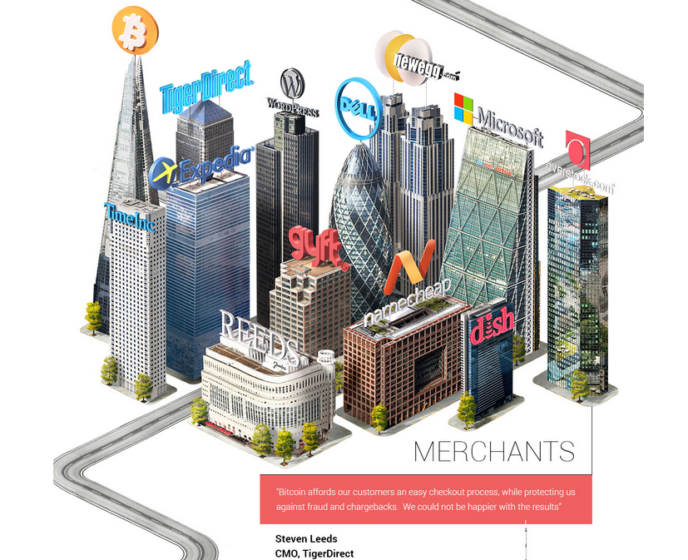
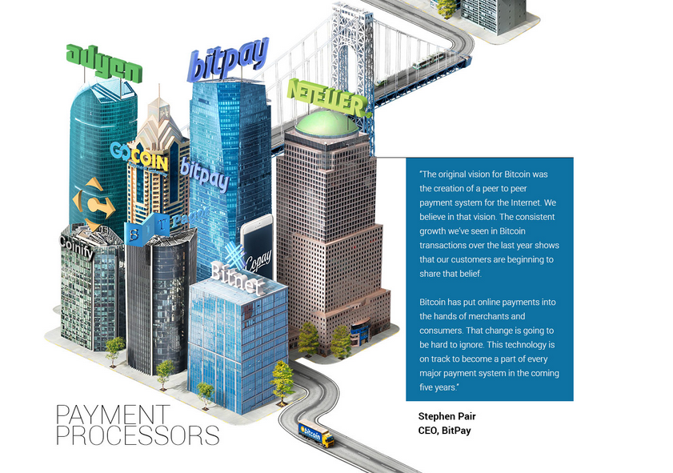
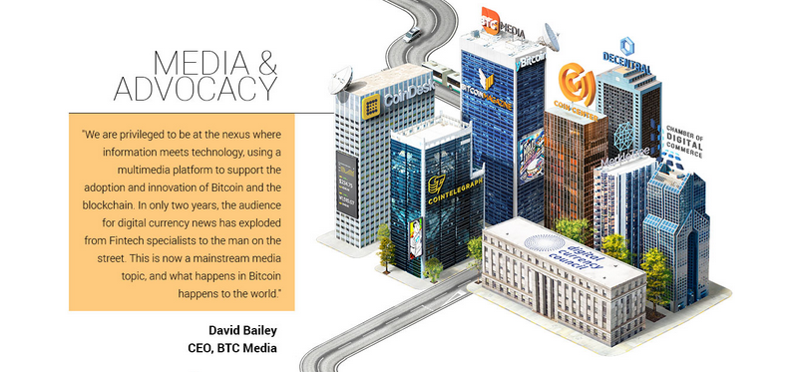
Ecosistema bitcoin
Comercios, pagos, comunicación y promoción

Slide 26
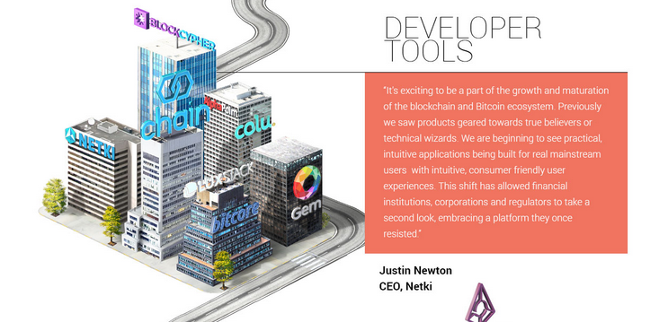
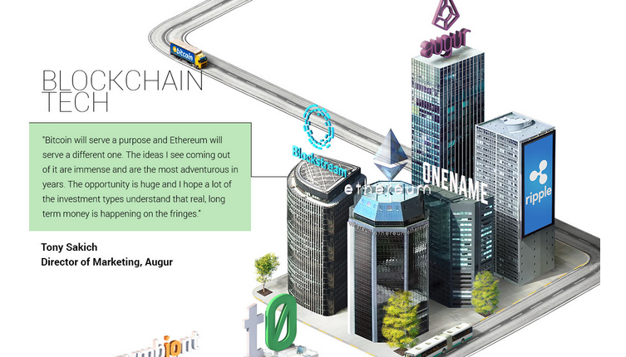
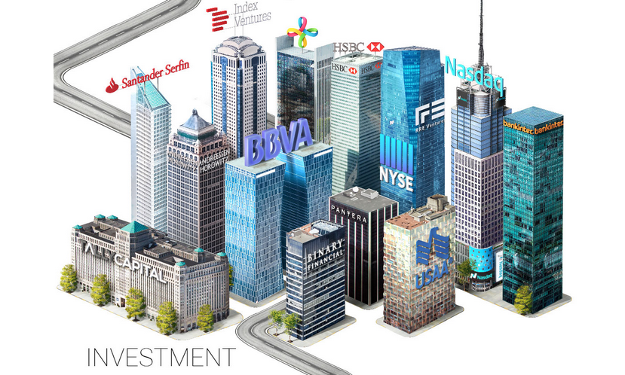
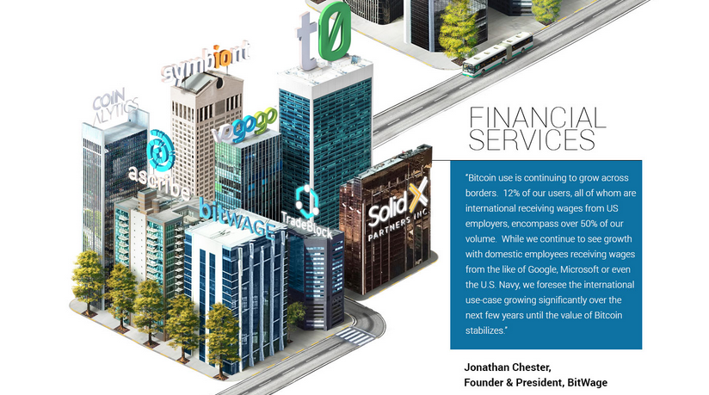
Ecosistema bitcoin
Desarrollo e INVERSIÓN

Slide 27
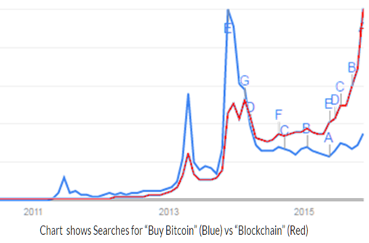
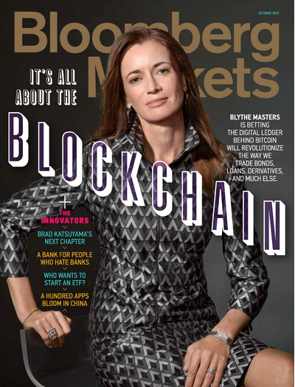
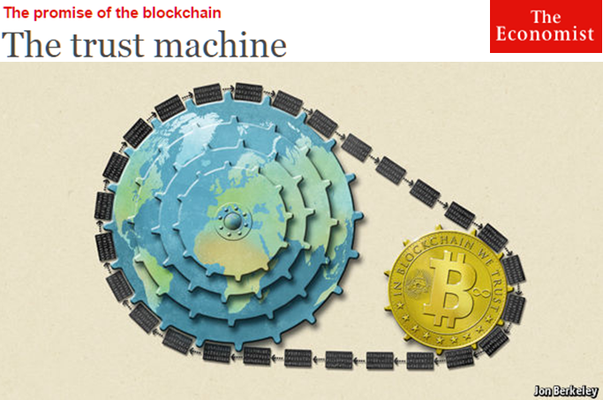
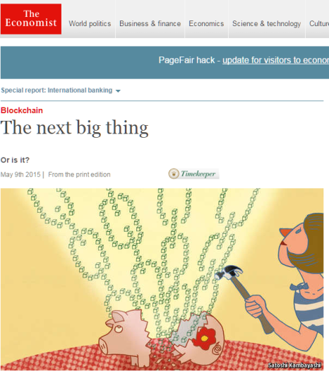
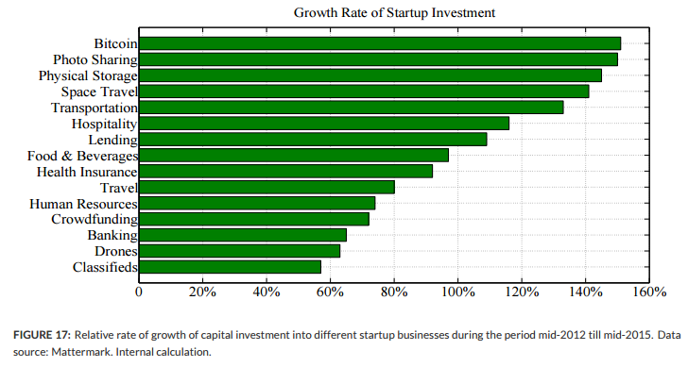
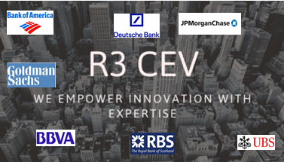
Por qué debemos atender B-itcoin ( tecnología ... )
Entrada del sector financiero

Slide 28
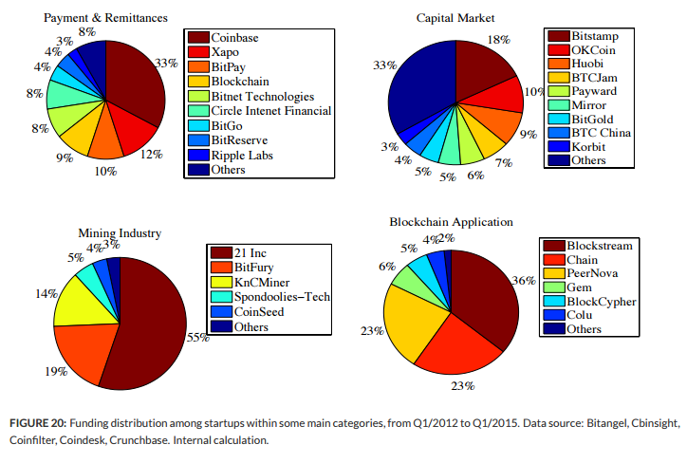
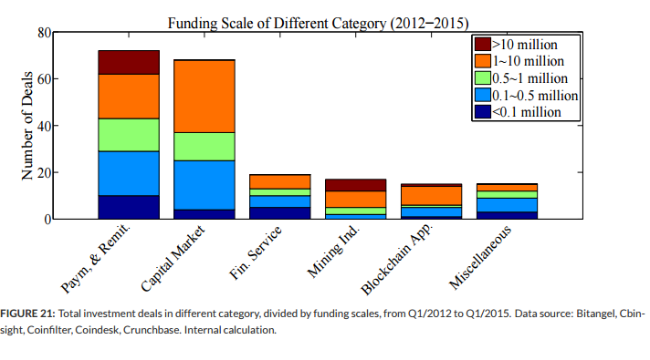
Por qué debemos atender B-itcoin ( tecnología ... )
Fuerte inverisón
$1bio
2015

Slide 29
Por qué debemos atender b-itcoin ( SMART CURRENCY )
Posibilidades ilimitadas

